Slide 1
Inconsistências no Cadastro dos Fundos Valéria Sobral - CODAR Brasília-DF, 02 de agosto de 2023

Slide 2
Fases do Processo (na RFB)
Análise e Inserção dos Fundos na DIRPF
Doações na DIRPF
Apuração e Repasse
Apuração e Repasse
Repasse Multiexercício
RFB
Contribuinte
RFB
RFB
30/11/x0 (*)
De 15/03 a 31/05/x1
Até 11/07/x1 (*)
Até 28/02/x2 (*)
(*) Data estimada. Não é prazo legal.

Slide 3
Informações Importantes
ADE - Fundos Habilitados e Datas Repasses (1º Trimestre de Cada Ano)
Ato normativo que contém os fundos habilitados para a DIRPF do ano
Possibilita o início antecipado da campanha “Destinação”
Datas dos Repasses (Multiexercício e Corrente)
Datas limite em que as contas bancárias precisam estar ativas (Multiexercício e Corrente)
Fundos cadastrados com CNPJ de Conselho não serão habilitados

Slide 4
Fases do Processo (na RFB)
Análise e Inserção dos Fundos na DIRPF
Doações na DIRPF (**)
Apuração e Repasse
Apuração e Repasse
Repasse Multiexercício
RFB
Contribuinte
RFB
RFB
30/11/x0 (*)
De 15/03 a 31/15/x1
Até 31/07/x1 (*)
Até 28/02/x2 (*)
(*) Data estimada. Não é prazo legal.
(**) Darf Numerado. Não pagar após 31/05.

Slide 5
Fases do Processo (na RFB)
Análise e Inserção dos Fundos na DIRPF
Doações na DIRPF
Apuração e Repasse
Apuração e Repasse
Repasse Multiexercício
RFB
Contribuinte
RFB
RFB
30/11/x0 (*)
De 15/03 a 31/05/x1
Até 11/08/x1 (*)
Até 28/02/x2 (*)
(*) Data estimada. Não é prazo legal.

Slide 6
Informações Importantes
ADE - Fundos com Dados Corretos (após Repasse Corrente)
Ato normativo que contém os fundos cujos dados estão corretos
Tais fundos não precisam se recadastrar no sítio do MDHC para o ciclo seguinte, a menos que alterem algum dado
Os dados serão verificados novamente e, se não tiverem sido alterados, irão automaticamente para a DIRPF seguinte
Fundos sem doação no ano anterior precisam se cadastrar novamente para o ciclo seguinte

Slide 7
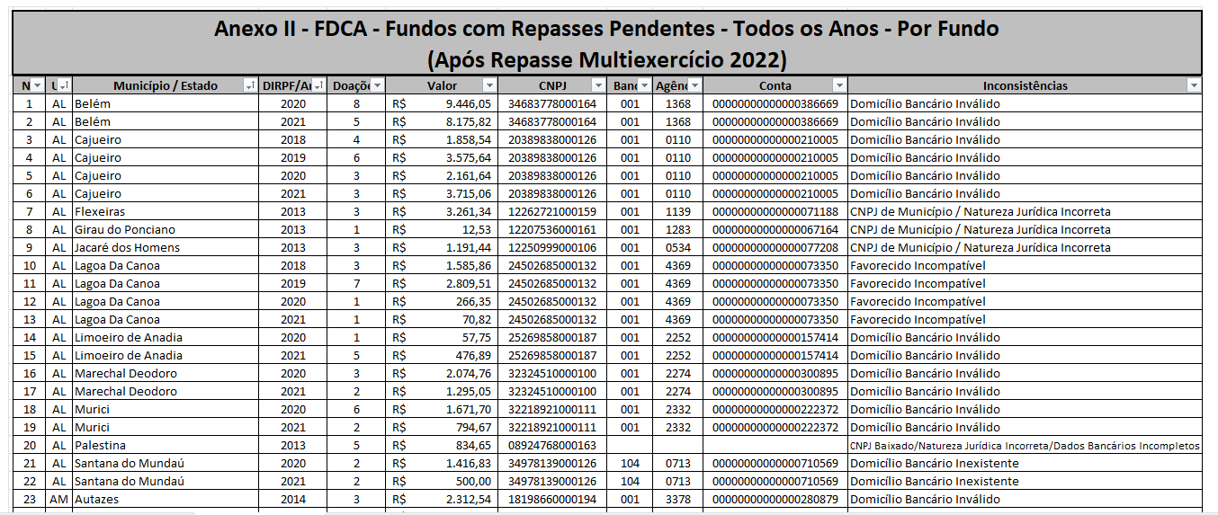
Repasses Pendentes – Todos os Anos

Slide 8
Tabela de Inconsistências

Slide 9
Fases do Processo (na RFB)
Análise e Inserção dos Fundos na DIRPF
Doações na DIRPF
Apuração e Repasse
Apuração e Repasse
Repasse Multiexercício
RFB
Contribuinte
RFB
RFB
30/11/x0 (*)
De 15/03 a 31/05/x1
Até 31/07/x1 (*)
Até 28/02/x2 (*)
(*) Data estimada. Não é prazo legal.

Slide 10
Consultando a Situação do Fundo
Onde consultar?
Site da Receita Federal > Dados Abertos
(em processo de revisão)

Slide 11
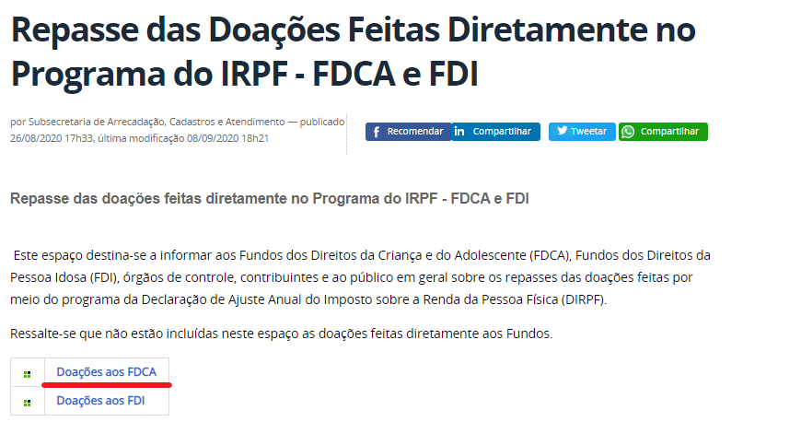
Consultando a Situação do Fundo
Onde consultar?

Slide 12
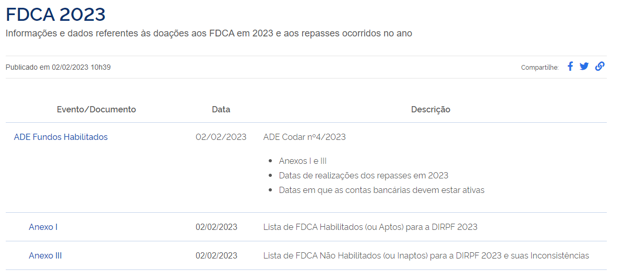
Consultando a Situação do Fundo
Onde consultar?

Slide 13
Consultando a Situação do Fundo
Onde consultar?

Slide 14
Consultando a Situação do Fundo
Onde consultar?

Slide 15
Informações Importantes
Sítios Eletrônicos para Cadastro dos Fundos
FDCA: cadastrofdca.mdh.gov.br
FDI: cadastrofdi.mdh.gov.br
Contatos do MDHC
FDCA (Conanda): (61) 2027-3104 “Alô Cadastro”
FDI (SNDPI): (61) 2027 – 3899 “Disque Cadastro”
O cadastro do MDHC é a única fonte de dados usada pela RFB.

Slide 16
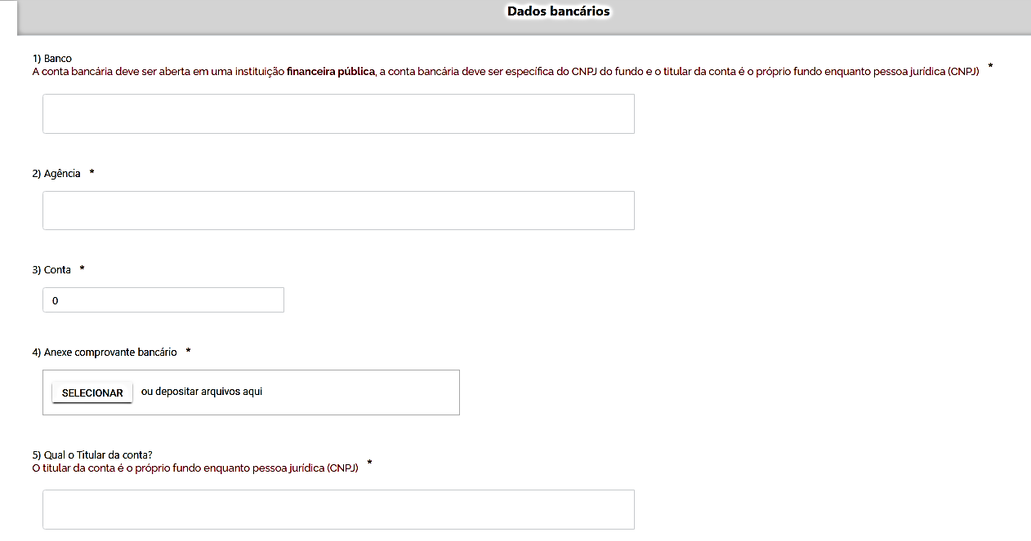
Inscrição do FDCA no Sítio do MDHC
Agência: 4 algarismos sem DV
Zero à esquerda, sem DV
Exemplo: 685-8 0685
Diferença formulário do FDCA e FDI
Número da conta com DV
Exemplo: 2345-6 23456

Slide 17
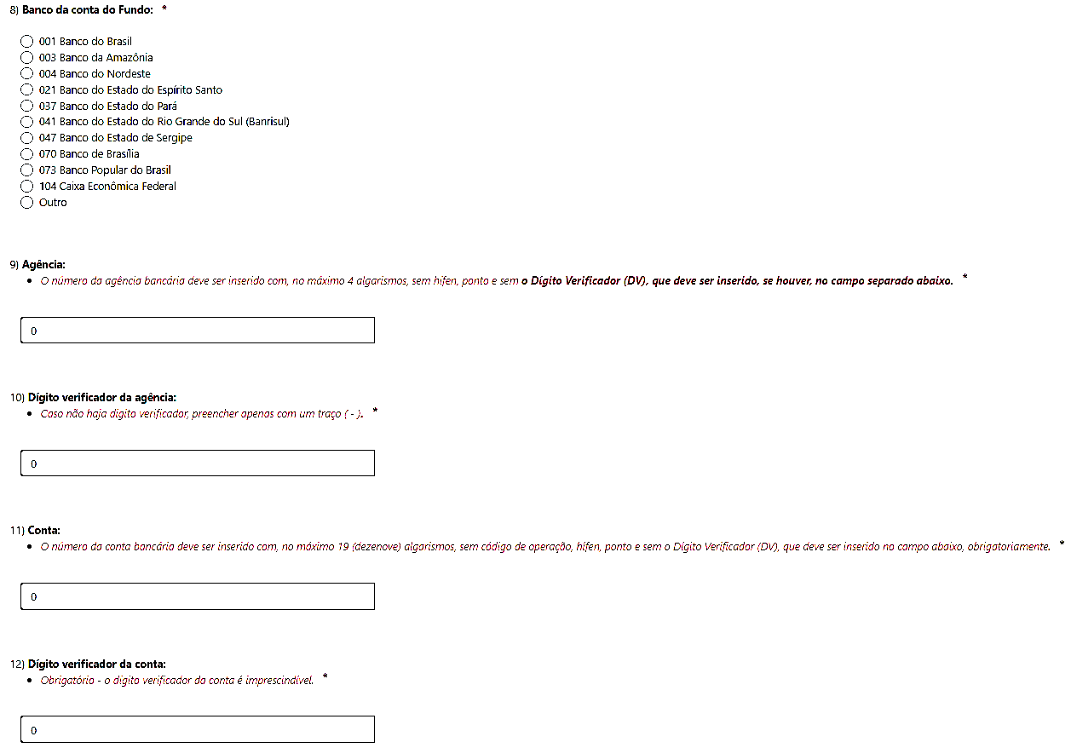
Inscrição do FDI no Sítio do MDHC

Slide 18
Informações Importantes
O MDHC envia os dados dos fundos para a RFB apenas uma vez ao ano. Por isso, os fundos devem ter bastante cuidado ao preencher o formulário. Ao final, certificar-se de que todos os dados foram inseridos corretamente e gravados.
É importante que os contribuintes/doadores paguem o Darf dentro do prazo e tenham cuidado com a duplicidade, pois os Darf com esses códigos de receita NÃO são passíveis de devolução, ressarcimento e compensação.

Slide 19
Obrigada!
Dúvidas podem ser encaminhadas para dirar.df.codac@rfb.gov.br

